Slide 1

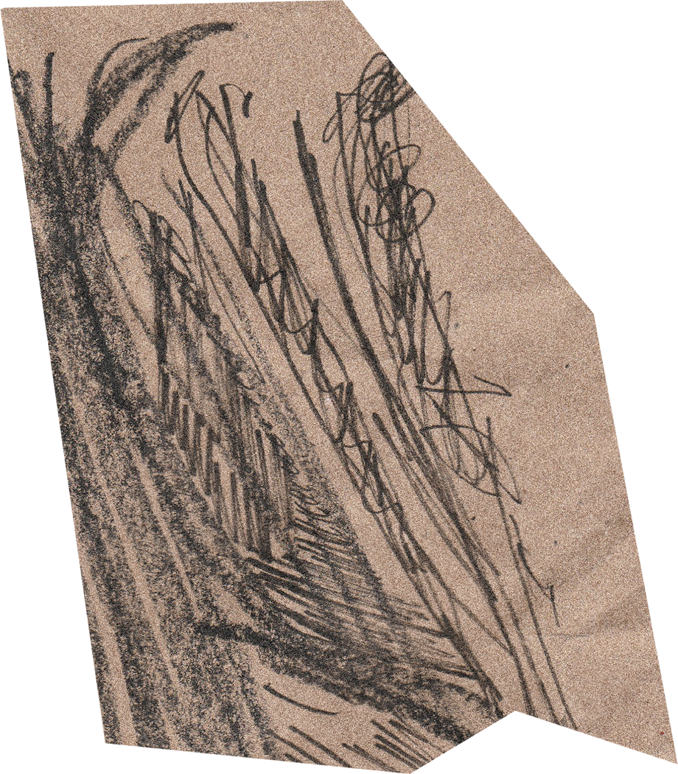
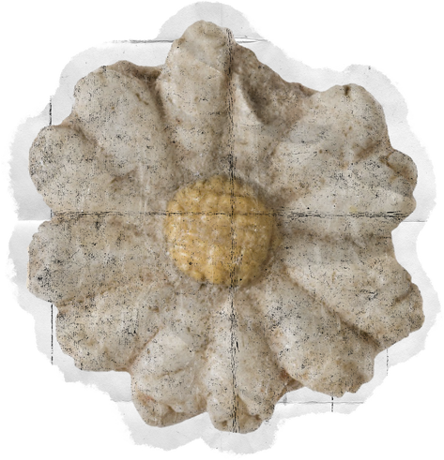

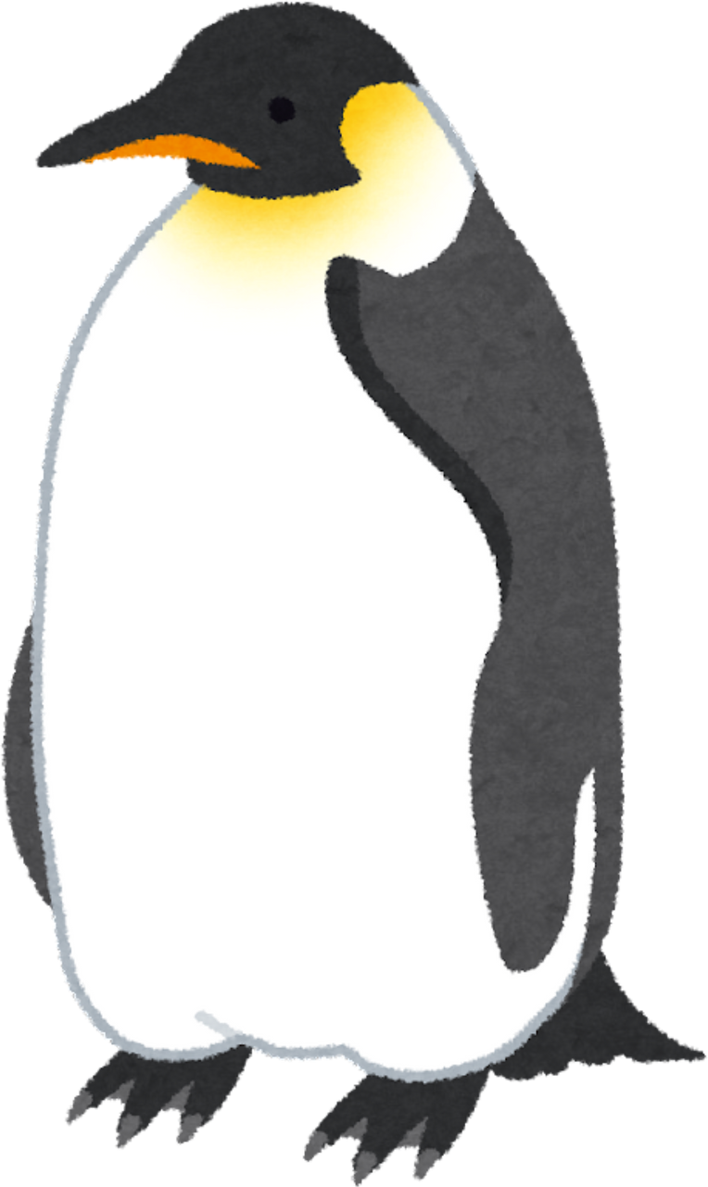
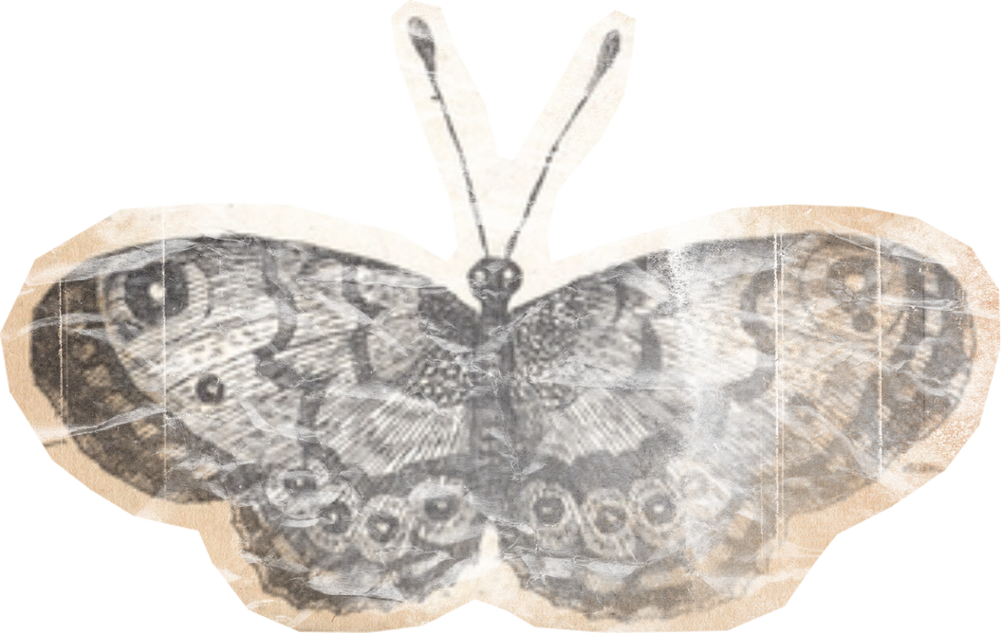
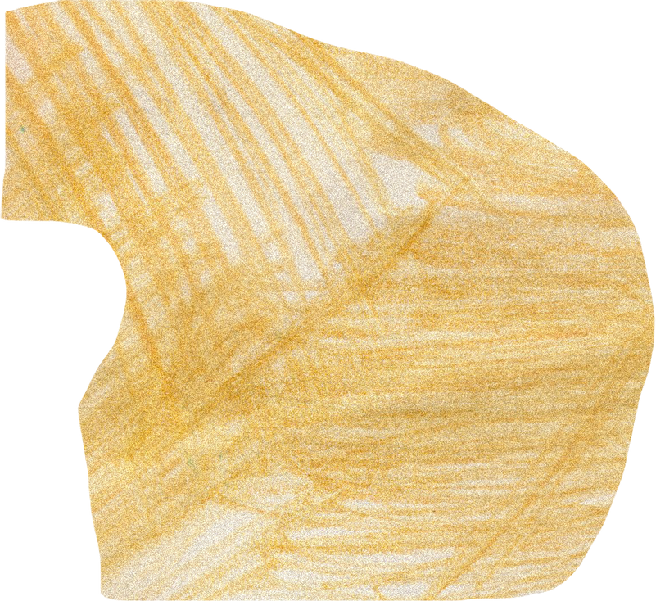
EVOLUCION DEL PINGÜINO
By: Azul Italia Torres

Slide 2

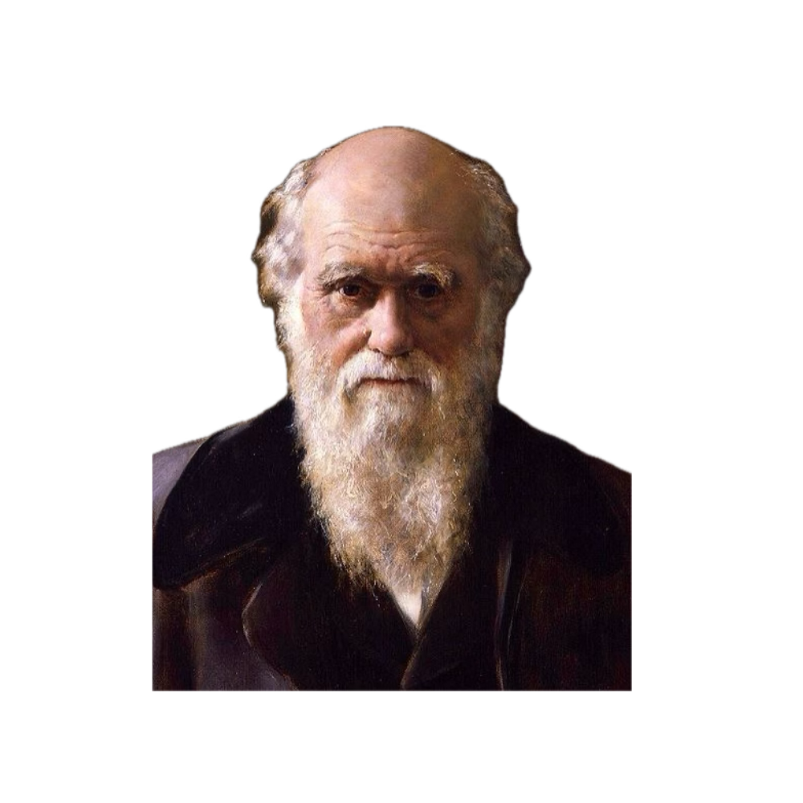
introducción
explica que las especies cambian con el tiempo a través de la selección natural, donde los individuos con características ventajosas para su entorno sobreviven y se reproducen más, transmitiendo esas cualidades a sus descendientes.

Slide 3


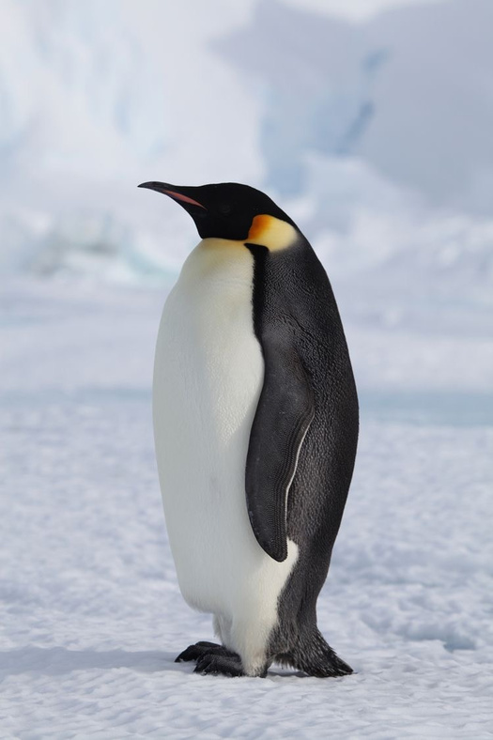
¿Qué son?
  Aves marinas no voladoras adaptadas a la vida acuática.
  Se encuentran principalmente en el hemisferio sur.
  Existen alrededor de 18 especies modernas.

Slide 4


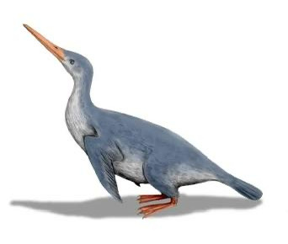
Antecesores
  Los pingüinos descienden de aves voladoras.
  Aparecieron después de la extinción de los dinosaurios, hace ~60 millones de años.
  Primeros fósiles encontrados en Nueva Zelanda.

Slide 5
Antecesores
  Los fósiles más antiguos de pingüinos se encontraron en Nueva Zelanda, como Waimanu, un género de pingüino primitivo que vivió hace unos 60 millones de años.
  Waimanu ya no podía volar, pero sí nadaba, aunque aún conservaba características más primitivas que los pingüinos actuales.

Slide 6


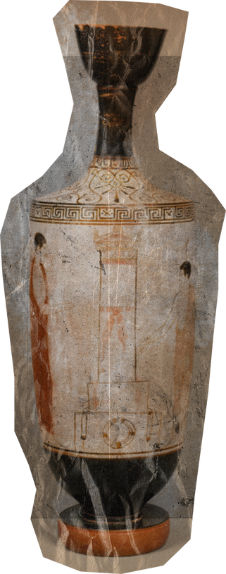
Pingüinos prehistoricos
  Algunas especies extintas medían más de 1.5 metros de altura.
  Kumimanu biceae (~60 millones de años), uno de los más grandes conocidos.
  Su tamaño ayudaba a mantener el calor en aguas frías.

Slide 7

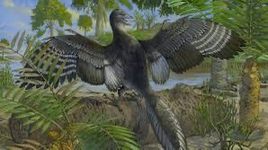
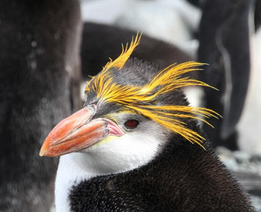
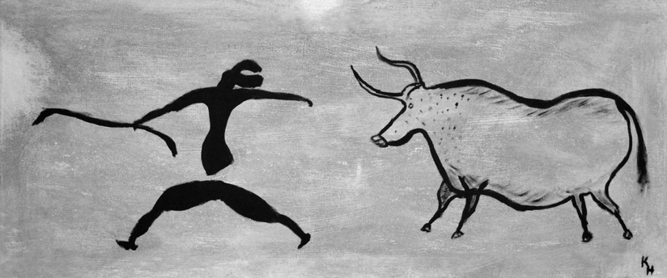
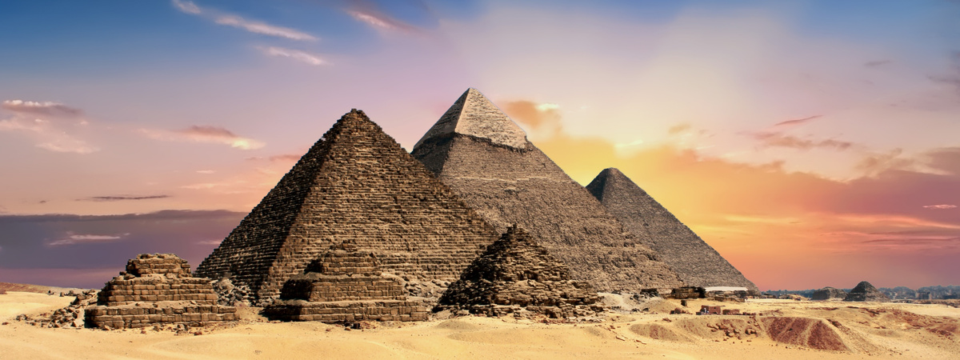


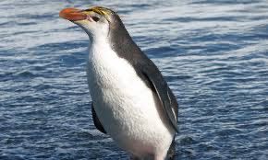
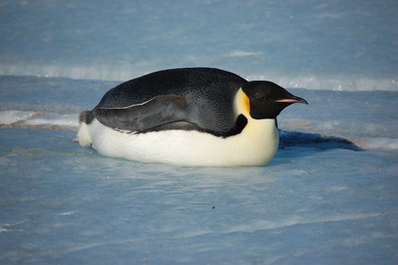
Adaptaciones evolutivas
    Las alas se transformaron en aletas para nadar.
  Después de la extinción masiva del Cretácico (hace ~66 millones de años), algunos grupos de aves comenzaron a adaptarse al medio acuático.
    Perdieron la capacidad de volar.
    Se volvió más pesada su estructura ósea para bucear mejor (a diferencia de las aves voladoras, que tienen huesos huecos).
Pingüinos actuales
La evidencia genética sugiere que los pingüinos emperador y rey formaron un linaje distinto, separado de los demás, y que se desplazaron a aguas subantárticas y antárticas

Slide 8

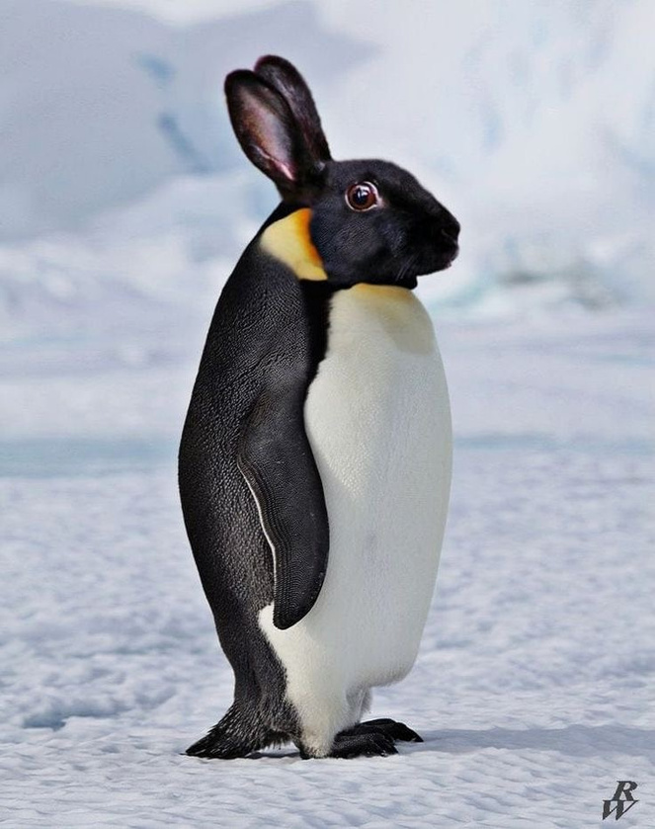
¡Gracias!

